Slide 1
Módulo 17: Utilitários de Teste de Rede
Material do Instrutor
Conceitos Básicos de Redes
Notes:
Conceitos Básicos de Redes Módulo 17: Utilitários de Teste de Rede

Slide 2
Materiais do Instrutor - Guia de Planejamento do Módulo 17
Esta apresentação de PowerPoint é dividida em duas partes:
Guia de planejamento do Instrutor
Informações para ajudá-lo a se familiarizar com o módulo
Material didático
Apresentação para aulas
Slides opcionais que você pode usar em sala de aula
Começa no slide # 8
Nota: Remova o Guia de Planejamento desta apresentação antes de compartilhá-la com qualquer pessoa.

Slide 3
O Que Esperar Neste Módulo
Para facilitar o aprendizado, os seguintes recursos da interface do usuário podem ser incluídos neste módulo:
Recurso | Descrição
Avatar | Um personagem virtual, representando um especialista no assunto, adiciona informações contextuais adicionais às habilidades que os alunos aprenderam e os ajuda a conectar os pontos, fazendo perguntas de reflexão aberta.
Animações | Expor os alunos a novas competências e conceitos.
Vídeos | Exponha os alunos a novas habilidades e conceitos.
Verifique seu entendimento | Per topic online quiz to help learners gauge content understanding.
Atividades Interativas | Uma variedade de formatos para ajudar os alunos a avaliar a compreensão do conteúdo.
Verificador de Sintaxe | Pequenas simulações que expõem os alunos à linha de comando da Cisco para praticar habilidades de configuração.
Atividade do PT | Atividades de simulação e modelagem projetadas para explorar, adquirir, reforçar e expandir habilidades.

Slide 4
O Que Esperar Neste Módulo (Cont.)
Para facilitar o aprendizado, os seguintes recursos da interface do usuário podem ser incluídos neste módulo:
Recurso | Descrição
Laboratórios Práticos | Laboratórios projetados para trabalhar com equipamentos físicos.
Testes de módulo | Autoavaliações que integram conceitos e habilidades aprendidas ao longo da série de tópicos apresentados no módulo.
Resumo do módulo | Recapitula brevemente o conteúdo do módulo.

Slide 5
Verifique seu Entendimento
As atividades "Verifique sua compreensão" são projetadas para permitir que os alunos determinem rapidamente se entendem o conteúdo e podem prosseguir ou se precisam revisar.
Verifique se suas atividades de compreensão não afetam as notas do aluno.
Não há slides separados para essas atividades no PPT. Elas estão listadas na área de anotações do slide que aparece antes dessas atividades.

Slide 6
Módulo 17: Atividades
Quais atividades estão associadas a este módulo?
Nº da página | Atividade de | Nome da Atividade | Opcional?
17.1.3 | Packet Tracer | 17.1.3 Packet Tracer - Uso do comando ipconfig | Recomendada
17.1.6 | Packet Tracer | 17.1.6 Packet Tracer – Uso do comando ping | Recomendada
17.2.2 | Avatar | Webster - Perguntas de Reflexão | Recomendada
17.2.3 | Questionário | 17.2.3 Questionário - Utilitários de teste de rede | Recomendada

Slide 7
Módulo 17: Melhores Práticas
Antes de ensinar o Módulo 17, o instrutor deve:
Revise as atividades e avaliações para este módulo.
Protocolos para o Exame de Grupo de Módulos de Tarefas Específicas (Módulos 15-17)
Tente incluir o máximo de perguntas possível para manter os alunos envolvidos durante a apresentação em sala de aula.
Tópico 17.1
Mostre alguns dos comandos de solução de problemas disponíveis que podem ser emitidos em um PC e peça aos alunos que digitem esses comandos em seus PCs, dando uma breve explicação sobre cada um deles.
Explique o comando ipconfig e peça aos alunos que insiram esse comando com as opções apresentadas neste módulo.
Incentive os alunos a fazerem a atividade 17.1.3 Packet Tracer para praticar o comando ipconfig.
Explique o comando ping em detalhes e peça aos alunos que insiram esse comando em seus PCs para testar a conectividade com o próprio PC, com outro host local, com o gateway padrão e com um host remoto.
Incentive os alunos a fazerem a atividade 17.1.6 Packet Tracer para praticar o comando ping.

Slide 8
Módulo 17: Utilitários de Teste de Rede
Conceitos Básicos de Redes (BNET)
Notes:
Conceitos Básicos de Redes Módulo 17: Utilitários de Teste de Rede

Slide 9
Objetivos do Módulo
Título do Módulo: Utilitários de teste de rede
Objetivo do Módulo: Usar várias ferramentas para testar e solucionar problemas de conectividade de rede.
Título do Tópico | Objetivo do Tópico
Comandos de solução de problemas | Solucionar problemas com utilitários de rede.

Slide 10
17.1 Comandos de Solução de Problemas
Notes:
17: Utilitários de Teste de Rede
17.1: Comandos de Solução de Problemas

Slide 11
Comandos Para Solução de Problemas
Visão Geral dos Comandos de Solução de Problemas
Vários programas utilitários de software estão disponíveis para ajudar a identificar problemas de rede.
A maioria desses utilitários é fornecido pelo sistema operacional como comandos de interface da linha de comando (CLI).
A sintaxe dos comandos pode variar de acordo com os sistemas operacionais.
Estes são alguns dos utilitários disponíveis:
ipconfig - Exibe informações da configuração IP.
ping - Testa conexões com outros hosts IP.
netstat - Exibe as conexões de rede.
tracert - Exibe a rota percorrida até o destino.
nslookup - consulta diretamente o servidor de nomes para obter informações sobre um domínio de destino.
Notes:
17: Utilitários de Teste de Rede
17.1: Comandos de Solução de Problemas
17.1.1: Visão Geral dos Comandos de Solução de Problemas

Slide 12
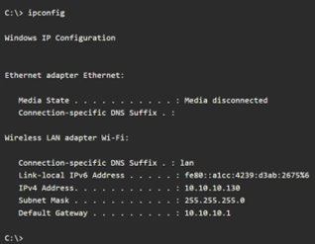
Comandos Para Solução de Problemas
O Comando ipconfig
Quando um dispositivo não tem um endereço IP ou tem uma configuração de IP incorreta, ele não pode se comunicar na rede local nem acessar a Internet.
Em dispositivos do Windows, você pode ver informações de configuração de IP com o comando ipconfig no prompt de comando.
O comando ipconfig tem várias opções úteis, incluindo /all, /release e /renew.
O comando ipconfig é usado para exibir as informações de configuração IP atuais para um host.
A emissão deste comando a partir do prompt de comando exibirá as informações básicas de configuração, incluindo endereço IP, máscara de sub-rede e gateway padrão.
Notes:
17: Utilitários de Teste de Rede
17.1: Comandos Para Solução de Problemas
17.1.2: O Comando ipconfig

Slide 13
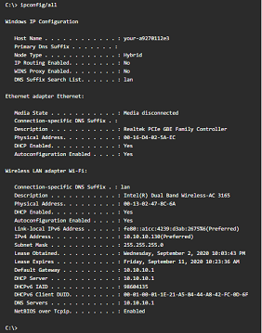
Comandos Para Solução de Problemas
O Comando ipconfig (cont.)
ipconfig/all
Exibe informações adicionais, incluindo o endereço MAC, endereços IP do gateway padrão e os servidores DNS.
Ele também indica se o DHCP está ativado, o endereço do servidor DHCP e as informações da concessão.
Como esse utilitário ajuda no processo de solução de problemas?
Sem uma configuração de IP apropriada, o host não pode participar da comunicação em uma rede.
Se o host não souber o local dos servidores DNS, ele não poderá converter nomes em endereços IP.
Notes:
17: Utilitários de Teste de Rede
17.1: Comandos Para Solução de Problemas
17.1.2: O comando ipconfig (cont.)

Slide 14
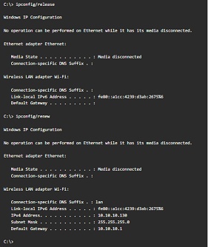
Comandos Para Solução de Problemas
O Comando ipconfig (cont.)
ipconfig /release e ipconfig /renew
Se as informações de endereçamento IP forem atribuídas de modo dinâmico, o comando ipconfig /release vai liberar as associações DHCP atuais.
Ipconfig /renew solicitará novas informações de configuração do servidor DHCP.
Um host pode conter informações de configuração de IP desatualizadas ou com falhas. Com uma simples renovação dessas informações, a conectividade pode ser recuperada.
Se, após a liberação da configuração IP o host não puder obter informações atualizadas do servidor DHCP, talvez não haja conectividade de rede.
Verifique se a NIC tem uma luz de link acesa, que indica uma conexão física com a rede.
Se isso não resolver, talvez exista um problema no servidor DHCP ou nas conexões de rede com o servidor DHCP.
Notes:
17: Utilitários de Teste de Rede
17.1: Comandos Para Solução de Problemas
17.1.2: O Comando ipconfig (cont.)

Slide 15
Comandos Para Solução de Problemas
Packet Tracer - Usando o Comando ipconfig
Nesta atividade, você usará o comando ipconfig para identificar a configuração incorreta em um PC.
Notes:
17: Utilitários de Teste de Rede
17.1: Comandos Para Solução de Problemas
17.1.3: Packet Tracer - Use o Comando ipconfig

Slide 16
Comandos Para Solução de Problemas
O Comando ping
A maioria dos dispositivos habilitados para IP oferece suporte a alguma forma do comando ping para testar se os dispositivos de rede podem ser acessados por meio da rede IP.
Se a configuração IP estiver correta no host local, teste a conectividade de rede por meio do ping.
O comando ping pode ser seguido por um endereço IP ou pelo nome de um host de destino.
Quando um ping é enviado para um endereço IP, um pacote conhecido como echo request é enviado através da rede para o endereço IP especificado.
Se o host de destino receber o echo request, ele responderá com um pacote conhecido como echo reply.
Se a origem receber o echo reply, a conectividade será verificada pela resposta do endereço IP específico.
O ping não é bem-sucedido se uma mensagem como request timed out (solicitação expirou) ou general failure (falha geral) for exibida.
Se um ping for enviado para um nome, como www.cisco.com, um pacote será enviado primeiro para um servidor DNS para resolver o nome para um endereço IP.
Depois que o endereço IP é obtido, o echo request é encaminhado para o endereço IP e o processo continua.
Se um ping for bem-sucedido para o endereço IP, mas não for para o nome, talvez exista um problema com o DNS.
Notes:
17: Utilitários de Teste de Rede
17.1: Comandos Para Solução de Problemas
17.1.4: O Comando ping

Slide 17
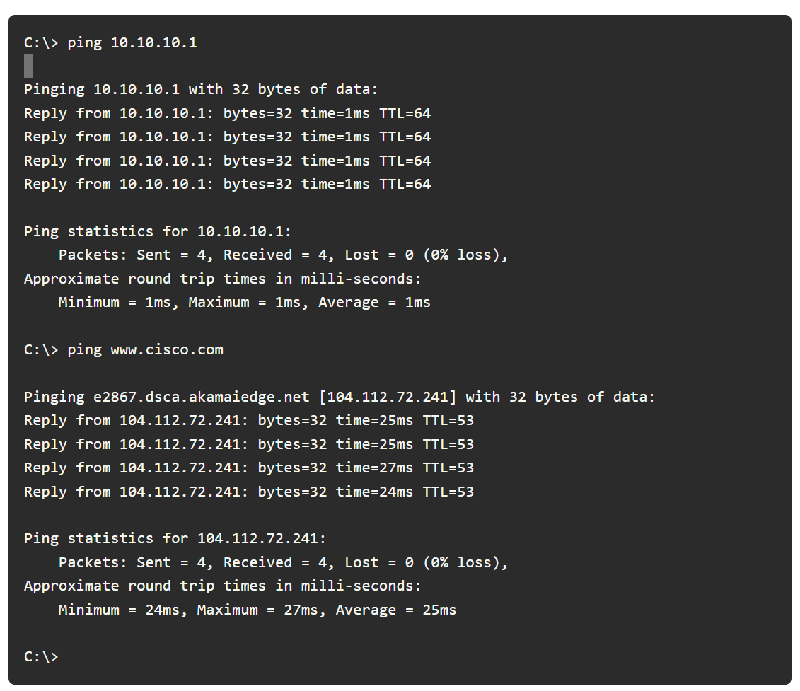
Comandos Para Solução de Problemas
O Comando ping (cont.)
No exemplo, o usuário faz ping para o gateway padrão em 10.10.10.1 e, em seguida, faz ping para www.cisco.com.
Notes:
17: Utilitários de Teste de Rede
17.1: Comandos Para Solução de Problemas
17.1.4: O Comando ping (cont.)

Slide 18
Comandos Para Solução de Problemas
Resultados de Ping
Se o comando ping para o nome e o endereço IP forem bem-sucedidos, mas o usuário ainda não conseguir acessar a aplicação, o problema provavelmente estará na aplicação no host de destino.
Por exemplo, é possível que o serviço solicitado não esteja funcionando.
Se nenhum ping tiver êxito, a conectividade de rede no caminho até o destino será o problema mais provável.
Se isso ocorrer, é comum fazer ping no gateway padrão.
Se o ping para o gateway padrão for bem-sucedido, o problema não será local.
Se o ping para o gateway padrão falhar, o problema estará na rede local.
Em alguns casos, o ping pode falhar, mas a conectividade de rede não é o problema.
Um ping pode falhar devido ao firewall no dispositivo de envio ou recebimento ou a um roteador no caminho que bloqueia os pings.
O comando ping básico geralmente envia quatro ecos e espera as respostas de cada um.
Entretanto, ele pode ser modificado para aumentar sua utilidade.
Notes:
17: Utilitários de Teste de Rede
17.1: Comandos Para Solução de Problemas
17.1.5: Resultados de ping

Slide 19
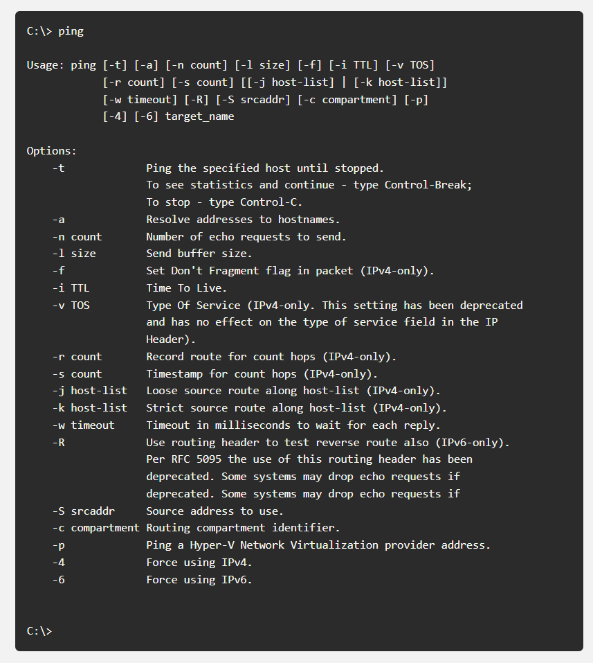
Comandos Para Solução de Problemas
Resultados de ping (cont.)
As opções listadas na figura mostram os recursos adicionais disponíveis.
Notes:
17: Utilitários de Teste de Rede
17.1: Comandos Para Solução de Problemas
17.1.5: Resultados de ping (cont.)

Slide 20
Comandos Para Solução de Problemas
Packet Tracer - Usando o Comando ping
Nesta atividade, você usará o comando ping para identificar uma configuração incorreta em um PC.
Notes:
17: Utilitários de Teste de Rede
17.1: Comandos Para Solução de Problemas
17.1.6: Packet Tracer - Use o Comando ping

Slide 21
17.2 Resumo dos Utilitários de Teste de Rede
Notes:
17: Utilitários de Teste de Rede
17.2: Resumo dos Utilitários de Teste de Rede

Slide 22
Resumo de Utilitários de Teste de Rede
O Que Aprendi Neste Módulo?
Vários programas utilitários de software estão disponíveis para ajudar a identificar problemas de rede.
A maioria desses utilitários é fornecido pelo sistema operacional como comandos da CLI.
Alguns dos utilitários disponíveis incluem: ipconfig, ping, netstat, tracert e nslookup.
O comando ipconfig é usado para exibir as informações de configuração IP atuais para um host.
A emissão deste comando a partir do prompt de comando exibirá as informações básicas de configuração, incluindo endereço IP, máscara de sub-rede e gateway padrão.
O comando ipconfig / all exibe informações adicionais que incluem o endereço MAC, os endereços IP do gateway padrão e os servidores DNS.
Ele também indica se o DHCP está ativado, o endereço do servidor DHCP e as informações da concessão.
Se as informações de endereçamento IP forem atribuídas de modo dinâmico, o comando ipconfig /release vai liberar as associações DHCP atuais.
Ipconfig /renew solicitará novas informações de configuração do servidor DHCP.
Um host pode conter informações de configuração de IP desatualizadas ou com falhas. Com uma simples renovação dessas informações, a conectividade pode ser recuperada.
Quando um ping é enviado para um endereço IP, um pacote conhecido como echo request é enviado através da rede para o endereço IP especificado.
Se o host de destino receber o echo request, ele responderá com um pacote conhecido como echo reply.
Se a origem receber o echo reply, a conectividade será verificada pela resposta do endereço IP específico.
Notes:
17: Utilitários de Teste de Rede
17.2: Resumo dos Utilitários de Teste de Rede
17.2.1: O Que Aprendi Neste Módulo?

Slide 23
Módulo 17: Novos Termos e Comandos
Comando ipconfig comando ipconfig/all comando ipconfig/release comando ipconfig /renew comando ping comando netstat comando tracert comando nslookup Interface de linha de comando (CLI)
Notes:
Módulo 17:
Novos Termos e Comandos

